Slide 1
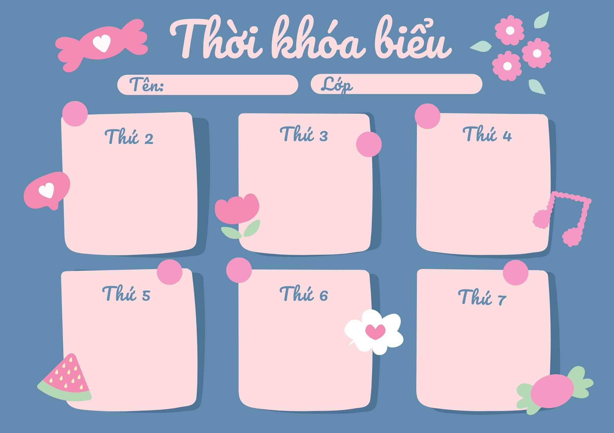
MGL A4
PTVĐ
- VĐCB: Trườn sấp kết hợp trèo qua ghế thể dục
- TCVĐ : Ai nhanh hơn
KHÁM PHÁ
LQVT
Tách 8 đối tượng ra làm 2 phần bằng các cách khác nhau
Khám phá về côn trùng
TẠO HÌNH
Vẽ con vật mà bé yêu thích
( Theo ý thích)
LQCV
Làm quen chữ cái h,k
ÔN LUYỆN
Ôn số lượng trong phạm vi 8

